Slide 1


Slide 2



A2 https://www.advojka.cz/

Slide 3


Bílý Vigvam https://bilyvigvam.bigcartel.com/products

Slide 4
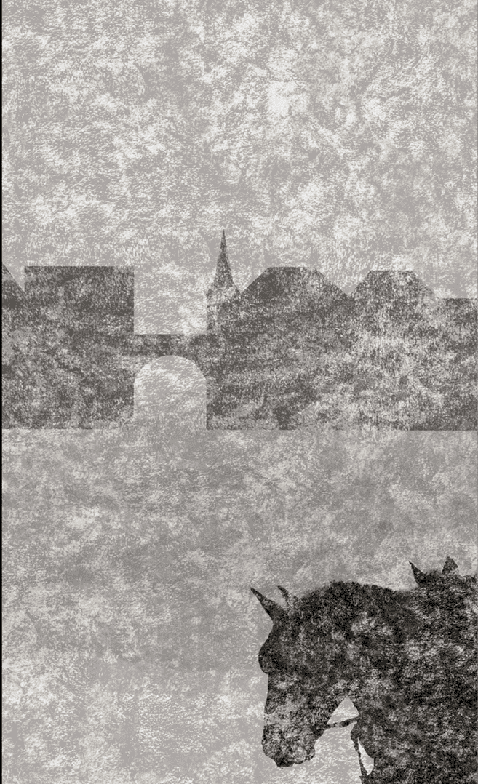


DESET DEKA DEKADENCE https://desetdekadekadence.cz/knihy

Slide 5


EDICE PAF https://archive.pifpaf.cz/cs/novinky-edice-paf

Slide 6

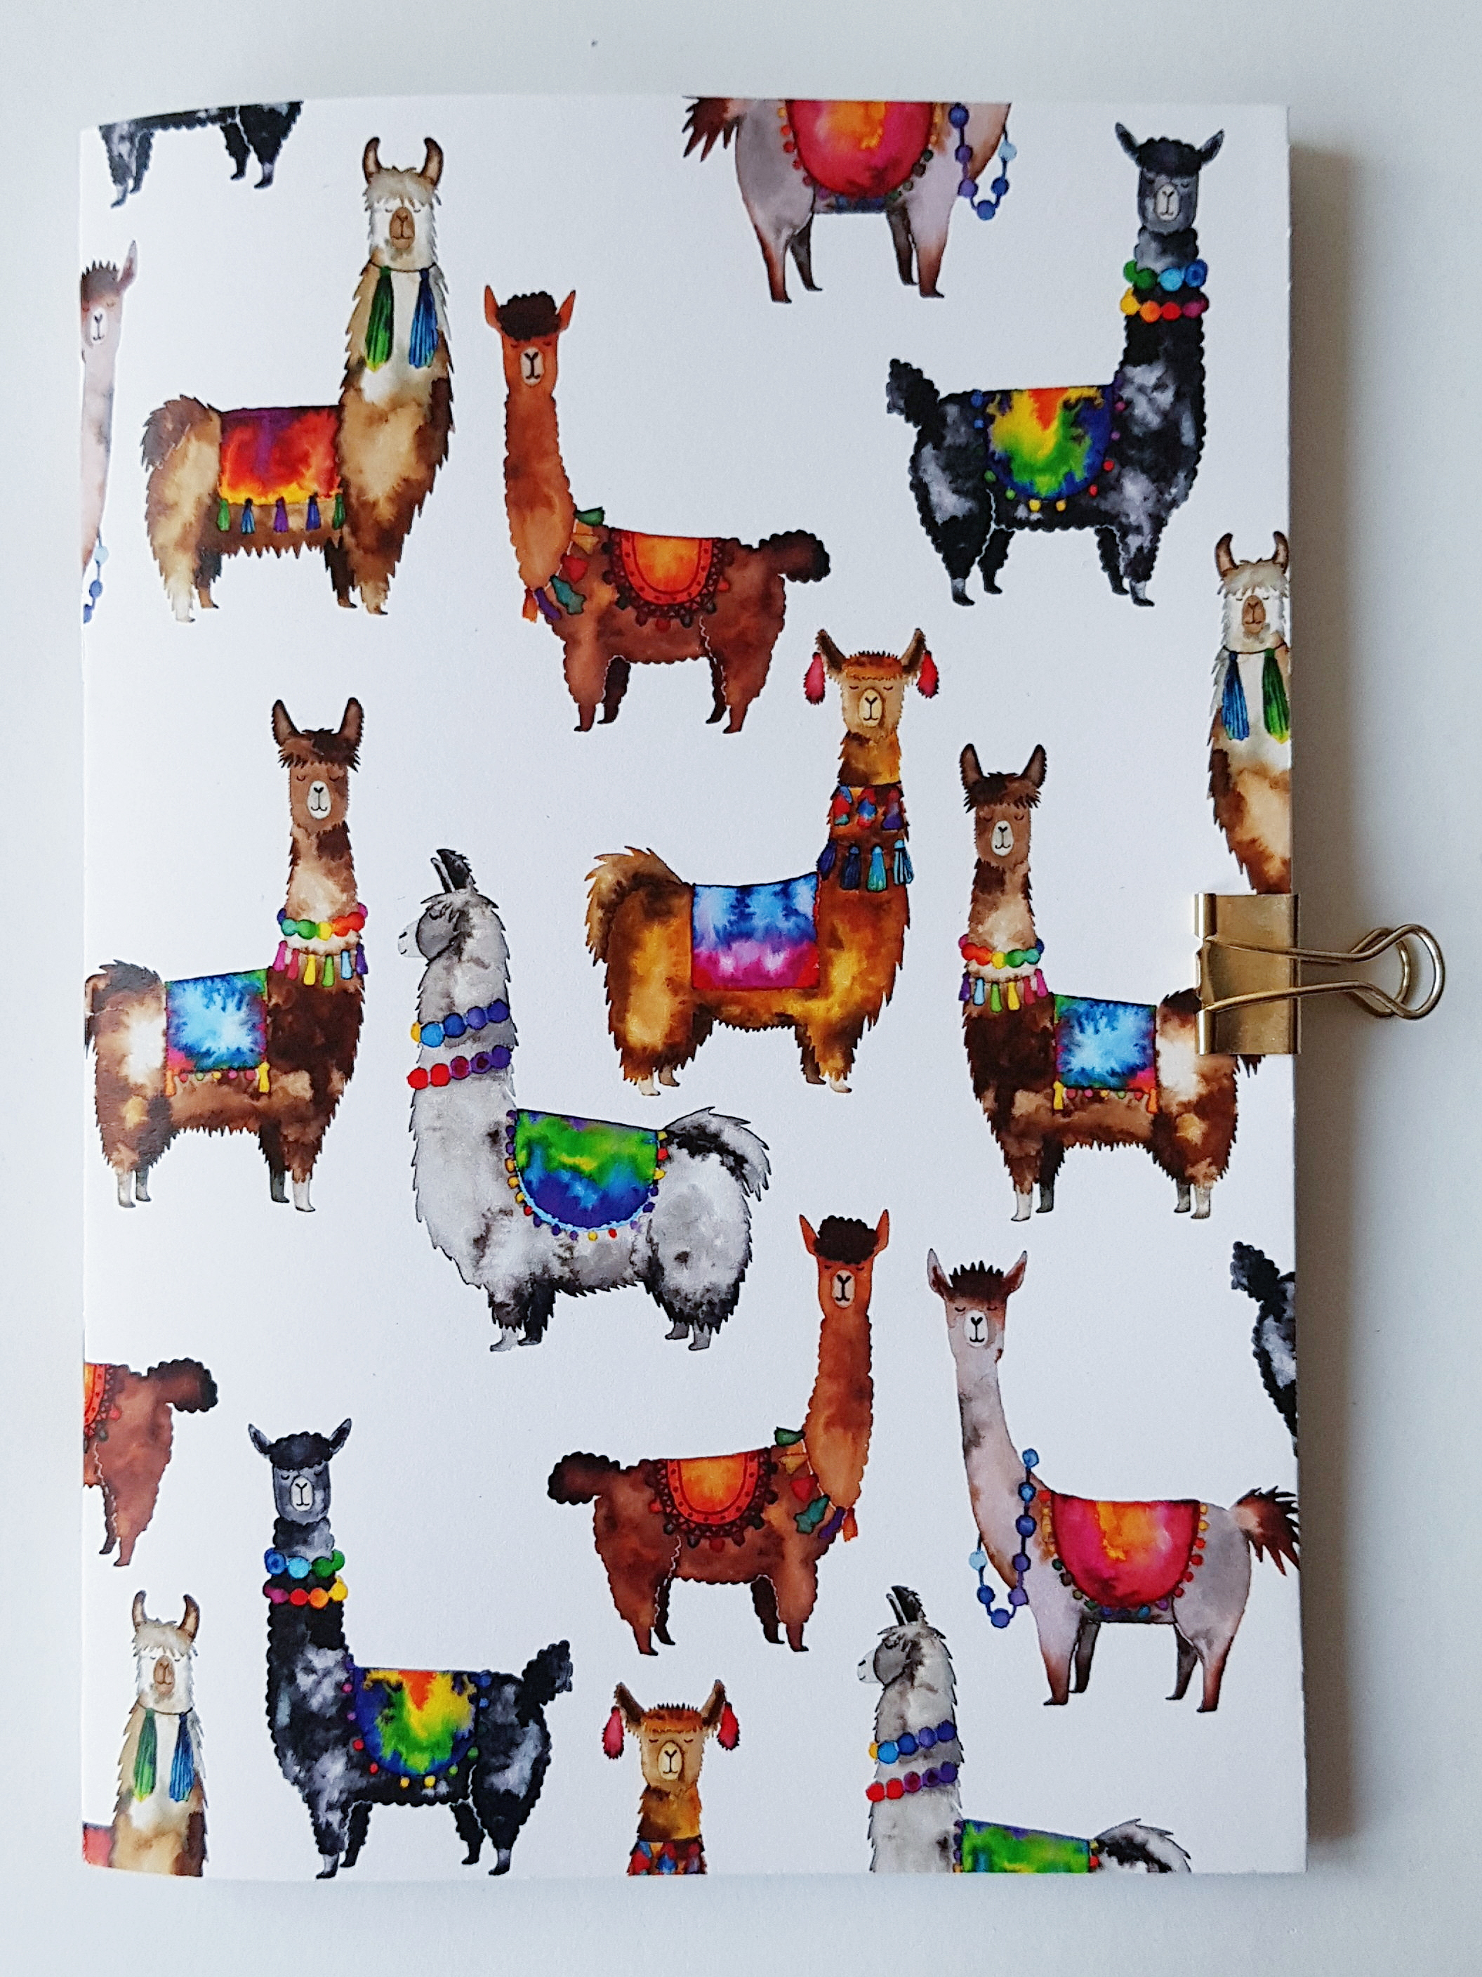
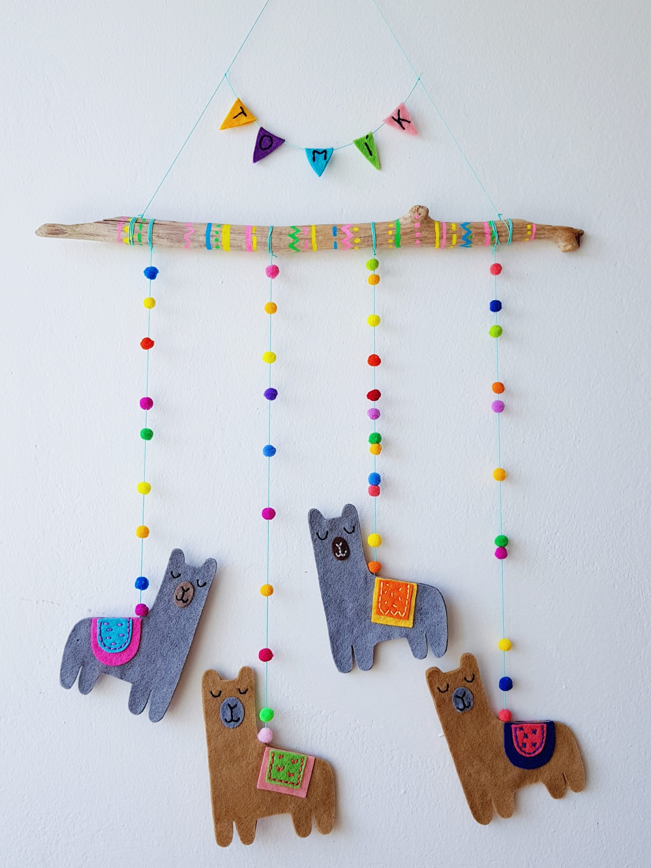
HELLO KAKTUS https://www.hellokaktus.com/

Slide 7


KNIHAŘSKÝ ATELIÉR PÍRKO https://www.pirkodesign.cz/clanky/o-pirku/

Slide 8
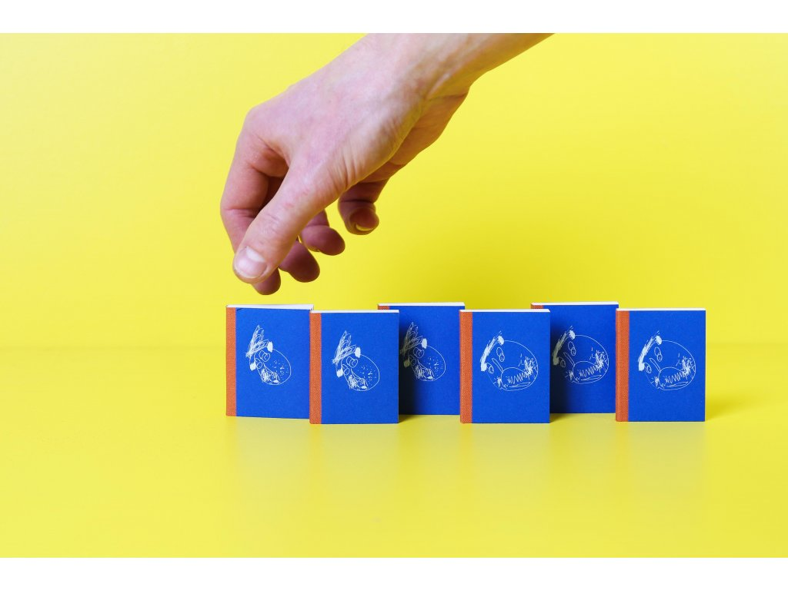


LITTLE BOOKS https://www.littlebooks.cz/

Slide 9


OP&K https://www.op-k.cz/ilustration

Slide 10

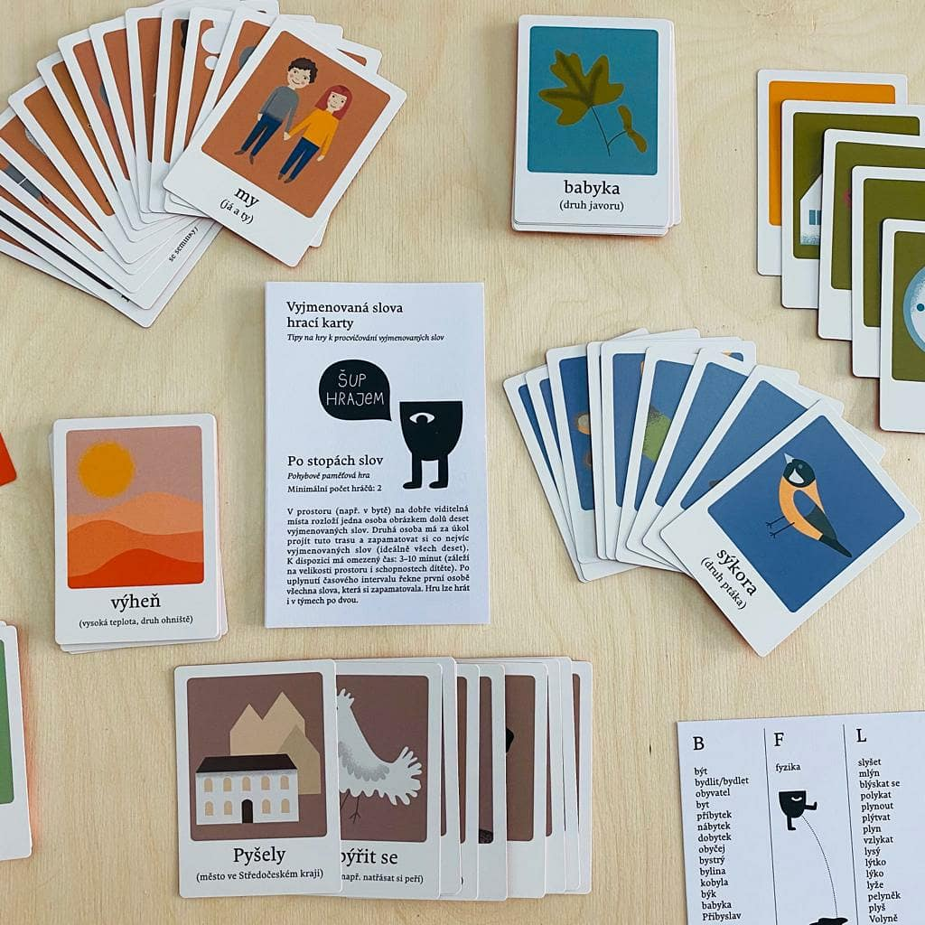
POKETO https://poketo.cz/

Slide 11
Bílý Vigvam https://bilyvigvam.bigcartel.com/products

Slide 12
Bílý Vigvam https://bilyvigvam.bigcartel.com/products

